Slide 1
আজকের মাল্টিমিডিয়া ক্লাসে সবাইকে
স্বাগতম

Slide 2
শিক্ষক পরিচিতি
হারুন অর রশিদ
সহকারি শিক্ষক
কংশেরকুল উচ্চ বিদ্যালয়
ভালুকা,ময়মনসিংহ
মোবাইলঃ০১৭১১৫১২১৯৬
E-mail:harunbirunia@gmail.com
বিষয়ঃ বাংলাদেশ ও বিশ্বপরিচয়
শ্রেণিঃ ৮ম
অধ্যায়ঃ দশম
সময়ঃ ৪৫ মিনিট

Slide 3
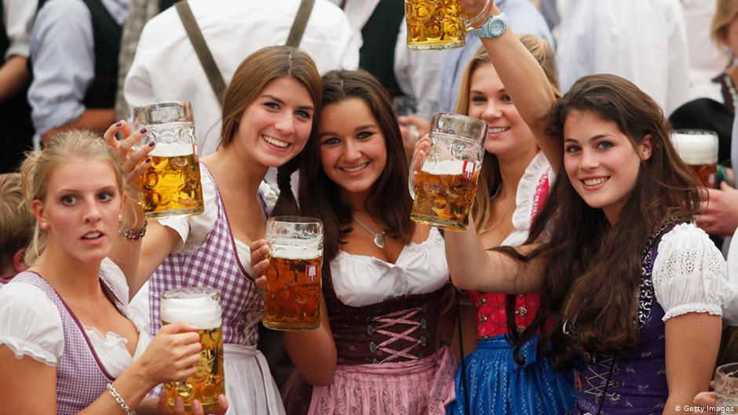
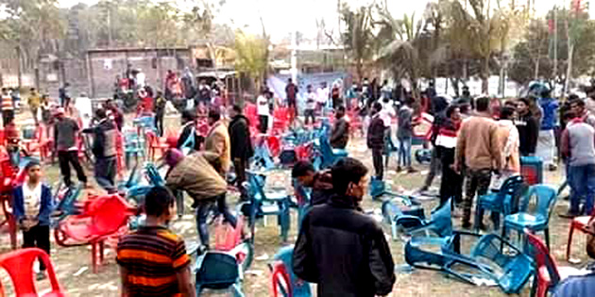
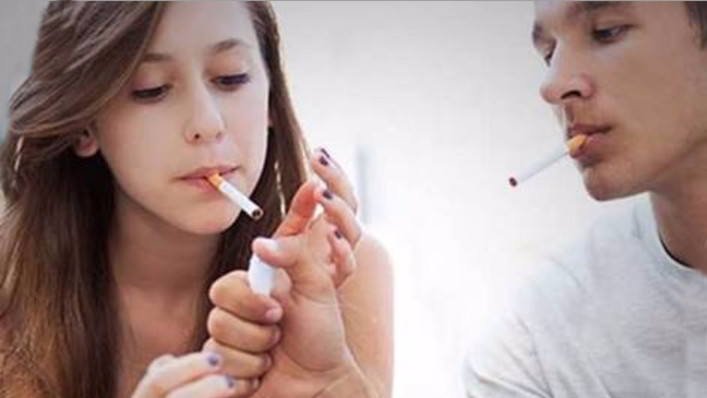
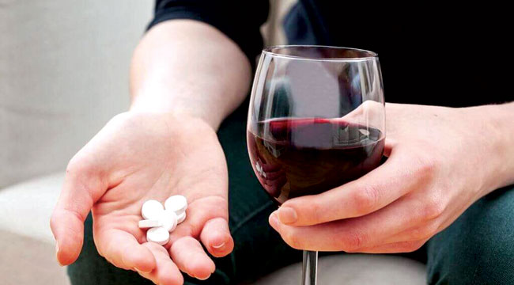
তাহলে এগুলোকে আমরা কী বলতে পারি।
এগুলোকে আমরা মাদকাসক্তি বলতে পারি।
নিচের ছবিগুলোতে কী দেখতে পাচ্ছ ?
মাদকাসক্ত-সঙ্গীদের সাথে মেলামেশা।
সাময়িক উত্তেজনা মদপান।
বন্ধুদের প্ররোচনায় নেশা।
কৌতূহলের বশে মাদক গ্রহণ।

Slide 4
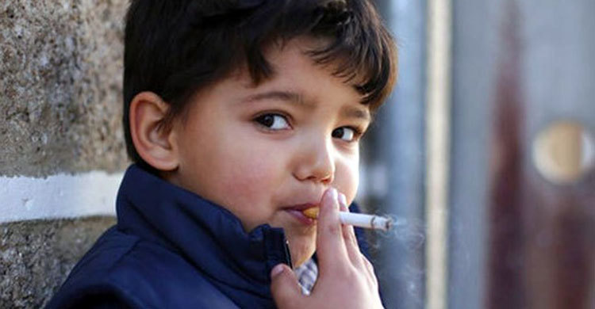
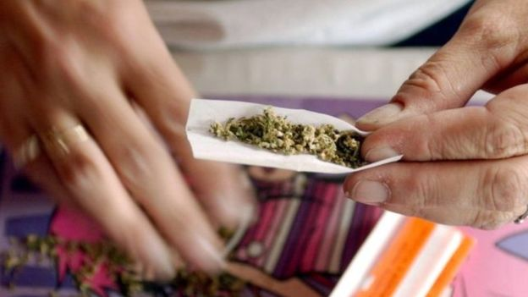
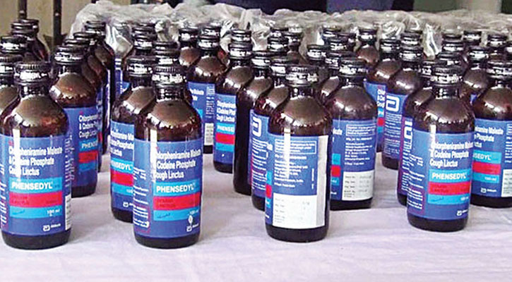
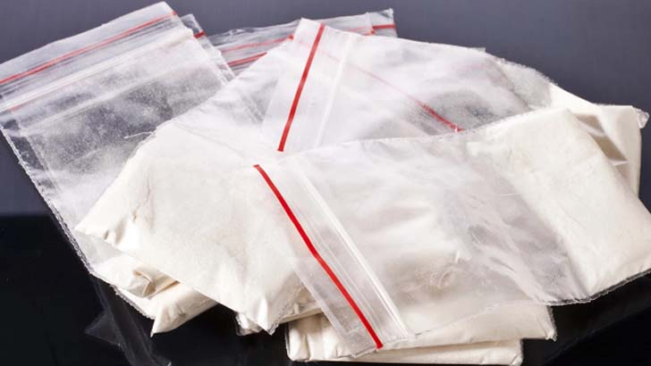
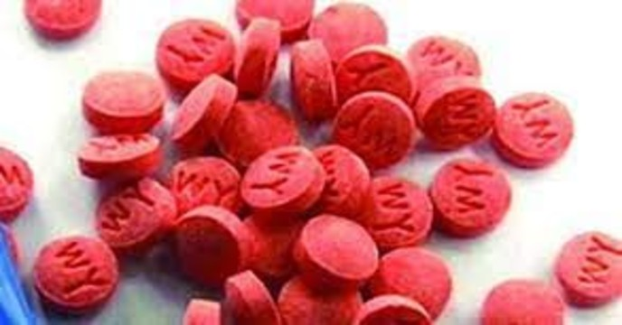
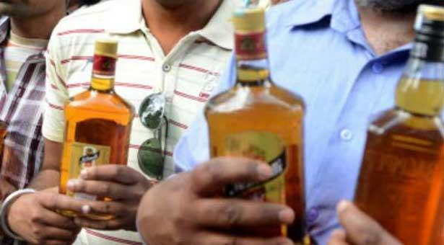
নিচের ছবিগুলো লক্ষ্য করো।
ধূমপান
গাঁজা
ফেনসিডিল
শিশু-কিশোররা কৌতূহল থেকে একসময় তাদের ধূমপানের অভ্যাস গড়ে উঠে। এই ধূমপান থেকেই তারা পরে অন্যান্য নেশাদ্রব্য যেমন-গাঁজা,ফেনসিডিল,হেরোইন,ইয়াবা প্রভৃতিতে আসক্ত হয়ে পড়ে।
হিরোইন
ইয়াবা
মদ

Slide 5
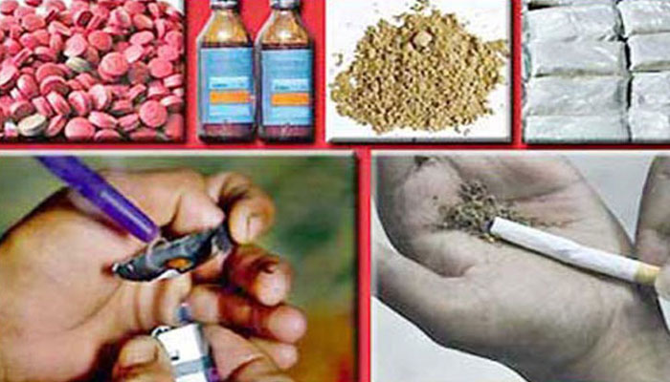
আজকের পাঠঃ মাদকাসক্তি

Slide 6
শিখনফল
এই পাঠ শেষে শিক্ষার্থীরা….
মাদকাসক্তির কারণ বলতে পারবে।
মাদকাসক্তির প্রভাব বর্ণনা করতে পারবে।
মাদকাসক্তি প্রতিরোধের উপায় সম্পর্কে ব্যাখ্যা করতে পারবে।

Slide 7
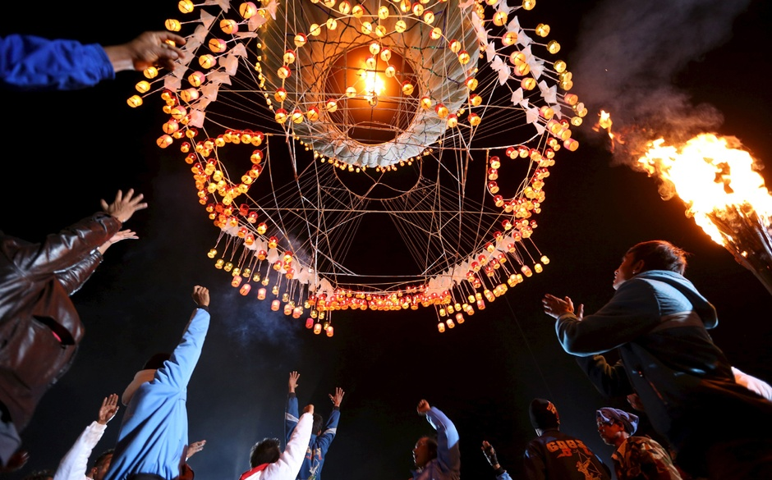
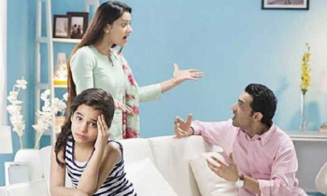
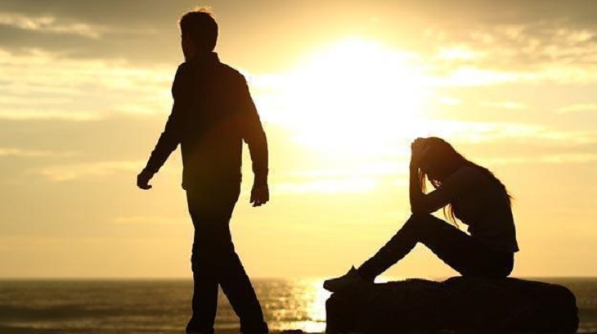
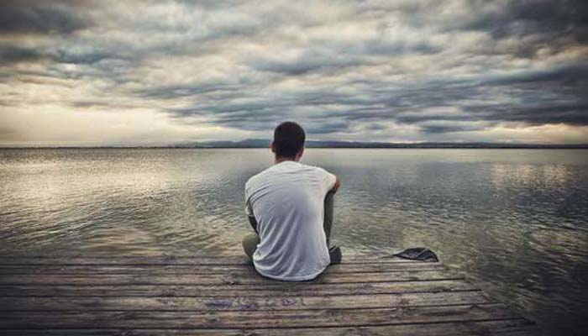
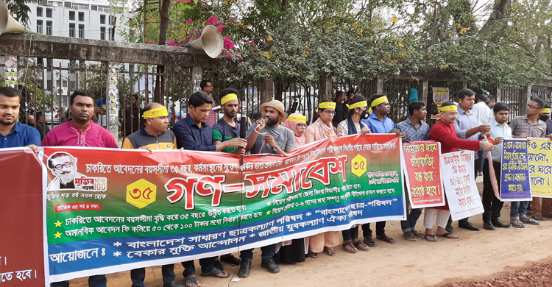
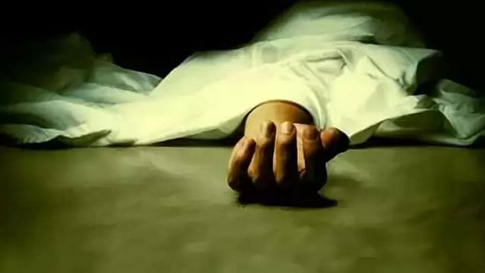
নিচের ছবিগুলো লক্ষ্য কর।
পারিবারিক অশান্তি ও ঝগড়াবিবাদ
দুই ভিন্ন দেশের সংস্কৃতি
প্রিয়জনের মৃত্যু
এই সকল কারণে যুব সমাজের একটা অংশ বিভ্রান্ত ও লক্ষ্যভ্রষ্ট হয়ে মাদকে আকৃষ্ট হচ্ছে।
বেকারত্ব
প্রেমে ব্যর্থতা
চলচ্চিত্র
টিভি চ্যানেল
নিঃসঙ্গতা

Slide 8
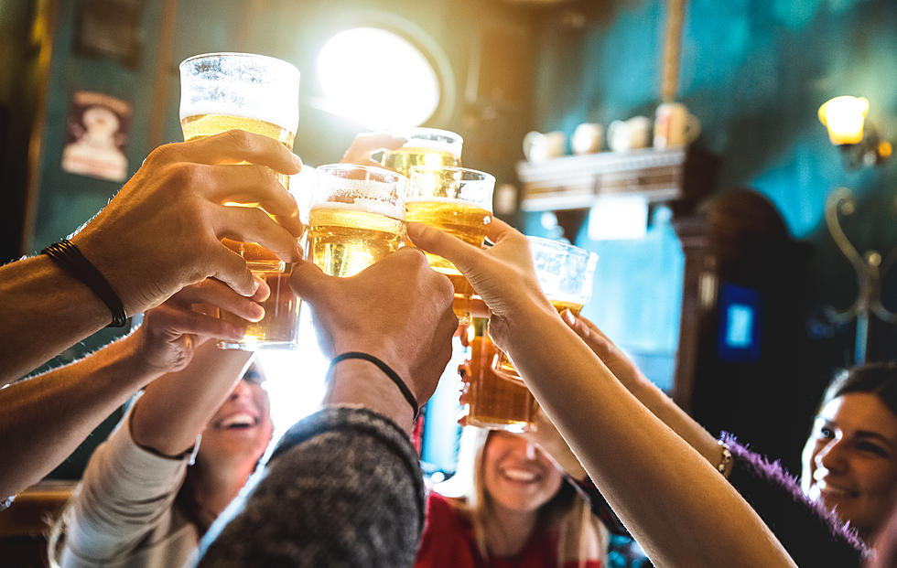
একক কাজ-
সময়-৫ মিনিট
কিসের মাধ্যমে মাদকাসক্তির সূত্রপাত ঘটে?

Slide 9
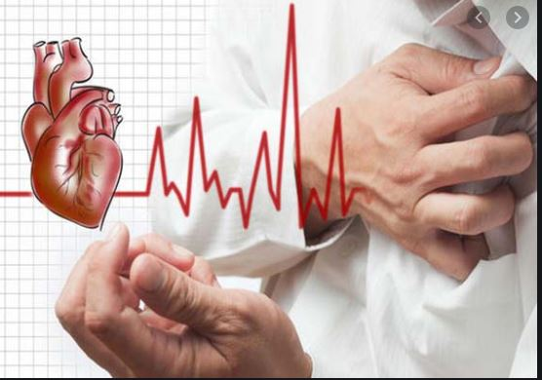
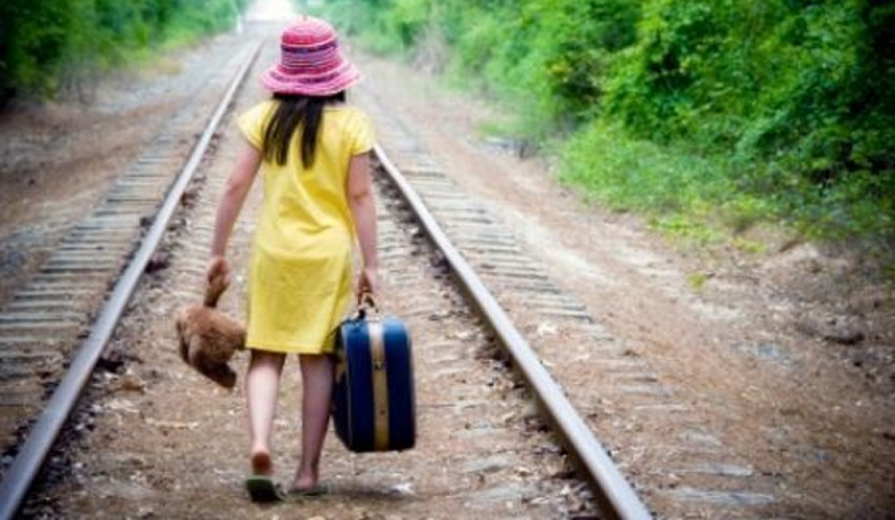
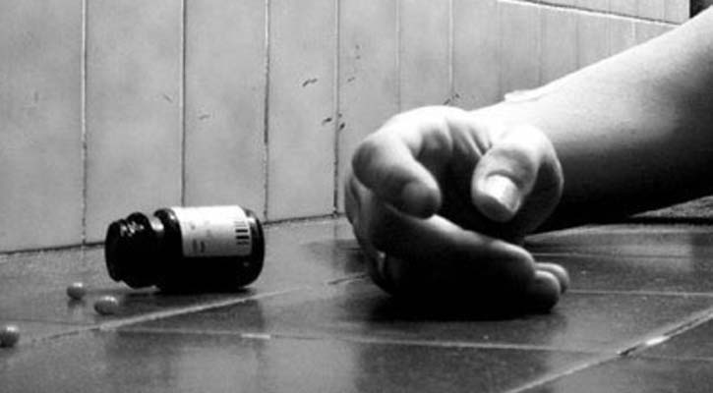
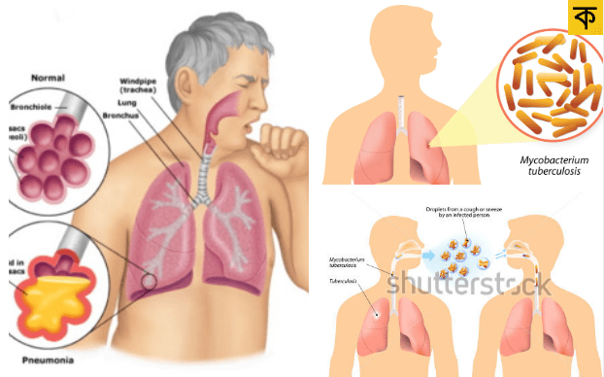
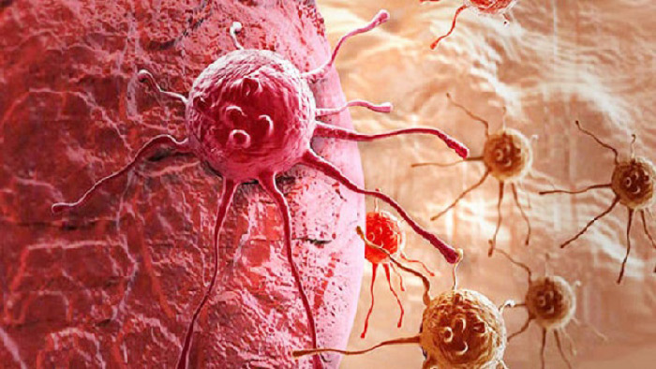
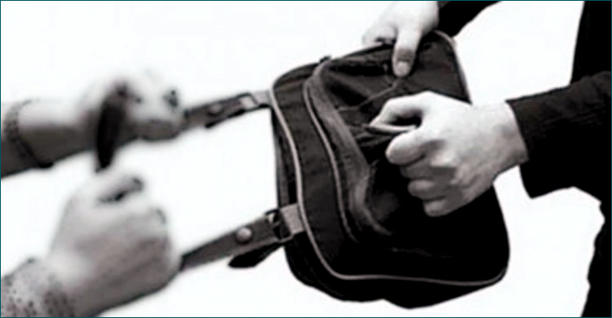
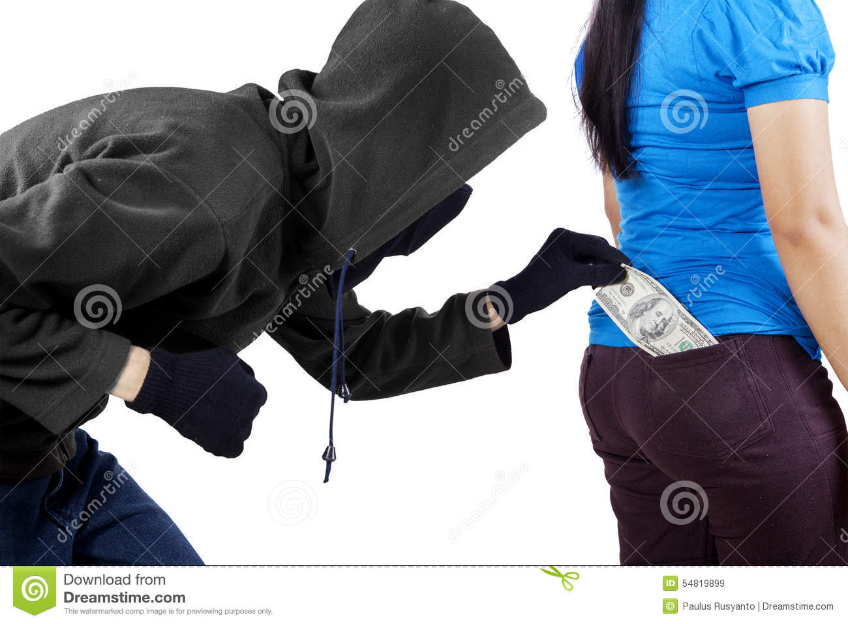
নিচের ছবিগুলো লক্ষ্য করো?
হ্রদরোগ
মাদকের প্রভাবে সামাজিক অস্থিরতা,শারীরিক,মানসিক রোগে আক্রান্ত এবং মূল্যবোধের অবক্ষয়,দেখা দেয়।
আত্নহত্যা
ডাকাতি
বাড়ি থেকে পালানো
শ্বাসকষ্ট
যক্ষ্মা
ক্যান্সার
ছিনতাই
হত্যা
চুরি

Slide 10
জোড়ায় কাজ-
সময়-৭মিনিট
মাদকের প্রভাবে কিভাবে সামাজিক অস্থিরতা দেখা দেয় ব্যাখ্যা কর।

Slide 11
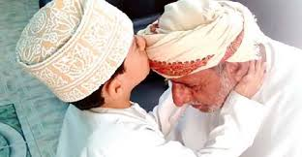
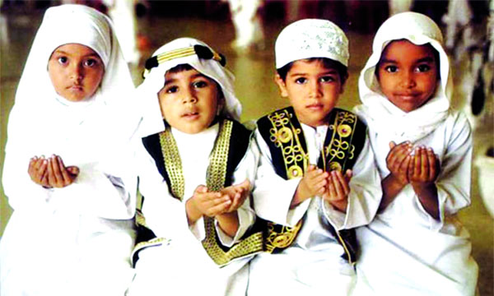
নৈতিক ও ধর্মীয় শিক্ষার মধ্য দিয়ে মাদক বিরোধী সচেতনতা গড়ে তুলা যায়।
নিচের ছবিগুলো লক্ষ্য কর?
ছোট শিশুদের নৈতিক শিক্ষা।
ছোট সন্তানদের ধর্মীয় শিক্ষা।

Slide 12
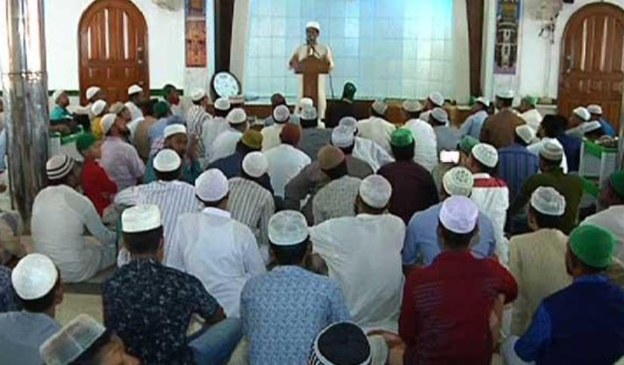
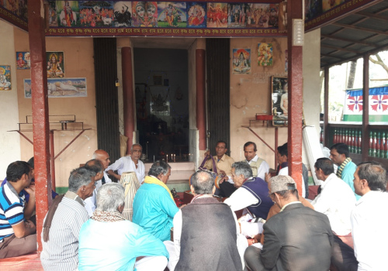
মসজিদ এবং মন্দিরসহ সকল ধর্মীয় প্রতিষ্ঠান ,ক্লাব-সমিতি ও ক্রীড়া সংস্থাগুলো নৈতিক শিক্ষার মাধ্যমে মাদকাসক্তি প্রতিরোধ করা যায়।
নিচের ছবিগুলো লক্ষ্য কর?
স্থানীয় পর্যায়ে মসজিদে মাদকাসক্তি প্রতিরোধে আলোচনা।
মন্দিরে মাদকাসক্তি প্রতিরোধে আলোচনা। ।

Slide 13
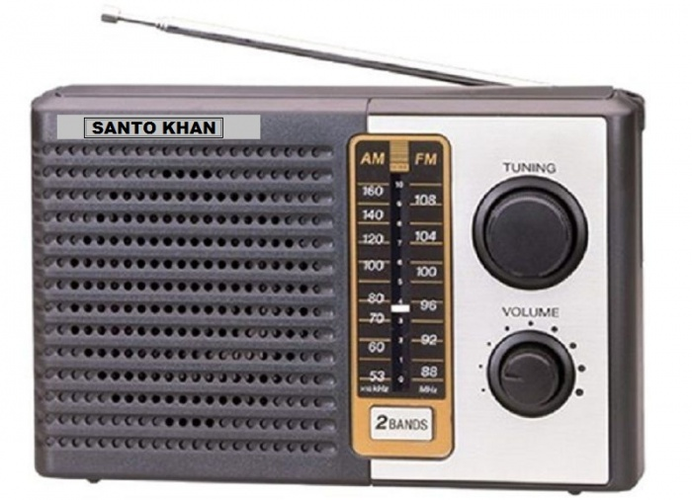
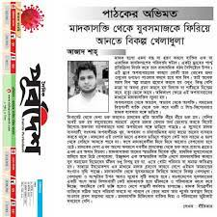
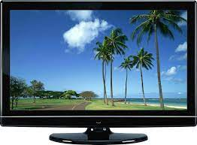
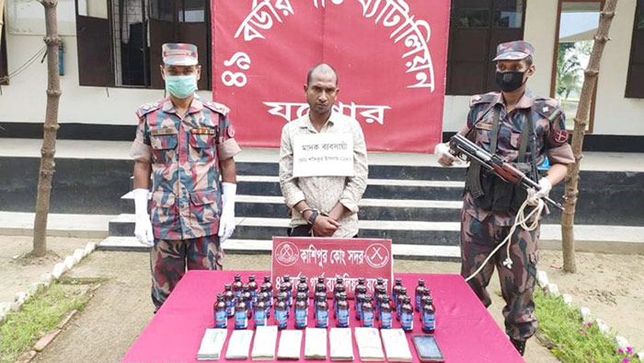
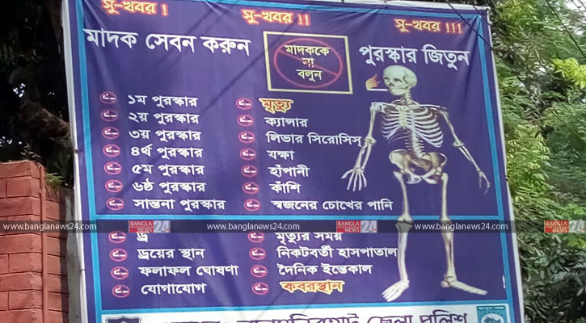
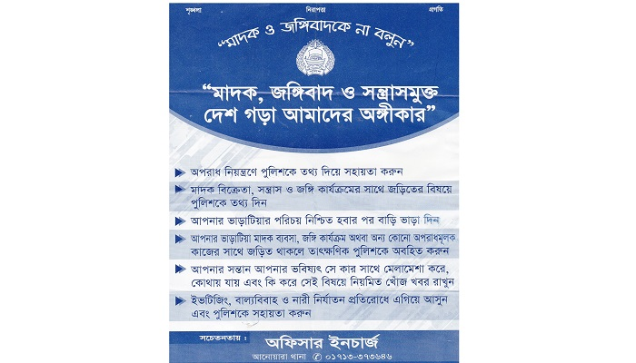
নিচের ছবিগুলোতে কী দেখতে পাচ্ছ?
সংবাদপত্র,রেডিও,টেলিভশন,পোস্টার,বিলবোর্ড ও লিফলেট ইত্যাদির মাধ্যমে মাদকাসক্তির বিরুদ্ধে সচেতনতা সৃষ্টি করা যায়।
সংবাদপত্র
রেডিও
টেলিভিশন
বিলবোর্ড
লিফলেট
পোস্টার

Slide 14
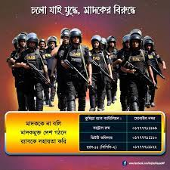
সুস্থ চিত্তবিনোদনের ব্যবস্থা করে শিশু-কিশোরদের আকর্ষণ করতে হবে।একই সঙ্গে অশোভন চলচ্চিত্র বন্ধ করে,আইনি পদক্ষেপগুলো বাস্তবায়ন করার মাধ্যমে মাধকাসক্তি প্রতিরোধ করা যায়।
নিচের ছবিগুলোতে কী দেখতে পাচ্ছ?
সুস্থ চিত্তবিনোদন
মাদকনিয়ে চলচিত্র
আইনি পদক্ষেপ

Slide 15
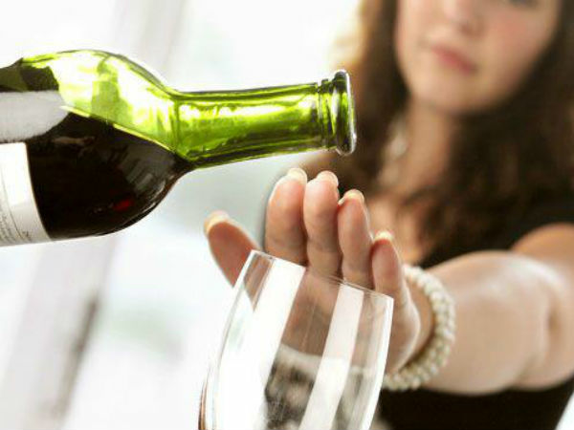
দলীয় কাজ-
সময়-৮মিনিট
আমাদের সমাজে মাদকাসক্তি রোধে কী কী ব্যবস্থা নেওয়া যায়? আলোচনা কর।

Slide 16
মূল্যায়ন
০১। বেকাররা মাদকাসক্ত হচ্ছে কেন?
ক.মনে শান্তির জন্যে খ.ইচ্ছে করে গ.সময় কাটাতে ঘ.হতাশার কারণে
০২। মাদক সেবনকারী ব্যাক্তির শারীরিক এবং মানসিক স্বাস্থ্য কেমন হয়ে থাকে?
ক.শক্তি শালী খ.দুর্বল গ.সবল ঘ.মোটা তাজা

Slide 17
মূল্যায়ন
০৩। মাদক সেবনকারীর শরীরে যা হতে পারে।
ক.ক্যান্সার খ.হ্রদরোগ গ. শ্বাসকষ্ট ঘ.সবগুলো
০৪। ভিন্ন দেশের অপসংস্কৃতির কারণে বাংলাদেশের যুবসমাজ কীভাবে মাদকে আকৃষ্ট হয়?
ক. কৌতূহলী হয়ে খ.বিনোদনের জন্যে গ. বিভ্রান্ত হয়ে ঘ.বিভ্রান্ত ও লক্ষভ্রষ্ট হয়ে

Slide 18
বাড়ির কাজ
শিশু-কিশোরদের মাদকাসক্ত হওয়ার পিছনে কী কী কারণ কাজ করে বিস্তারিত লিখে নিয়ে আসবে।

Slide 19
ধন্যবাদ

